Slide 1






SchoolApp
solusi tuk para siswa belajar dimana saja
Muhammad Dzahah

Slide 2

Rumusan Masalah
Ditengah era pandemic ini para siswa kesulitan dalam belajar, Mereka membutuhkan sebuah aplikasi yang bise mencangkup semua urusan sekolah seperti absensi, tempat mengumpulkan tugas, serta membaca pelajaran yang telah diberikan guru.

Slide 3

SchoolApp
Sebuah aplikasi yang berfungsi tuk membantu para siswa dalam proses belajar mengajar

Slide 4

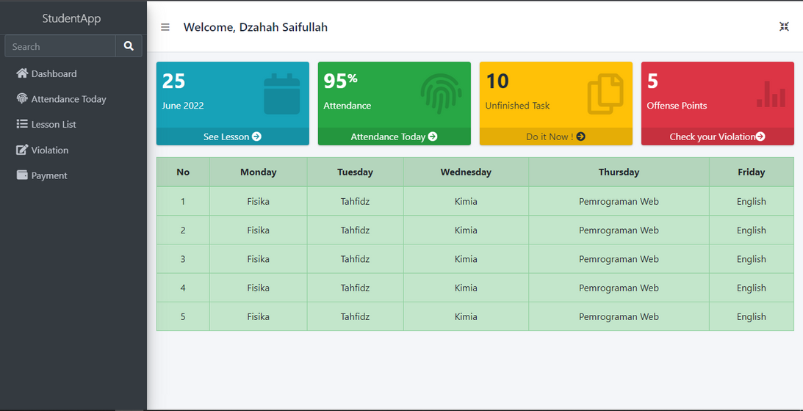
WEBSITE INI MENAMPILKAN JADWAL PELAJARAN, KEHADIRAN HARI INI SERTA TUGAS-TUGAS YANG TELAH DI BERIKAN OLEH GURU

Slide 5



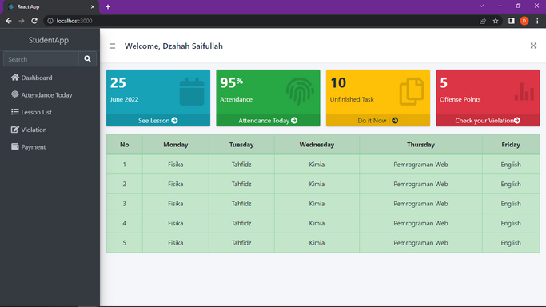
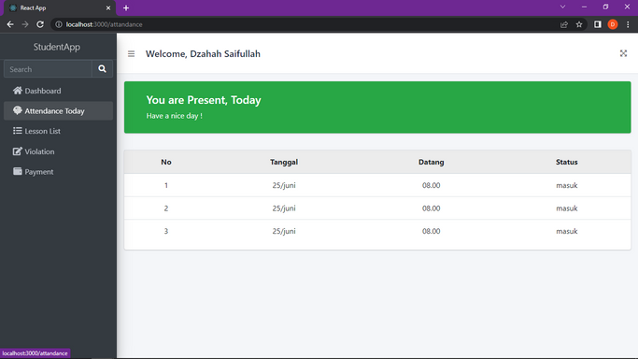
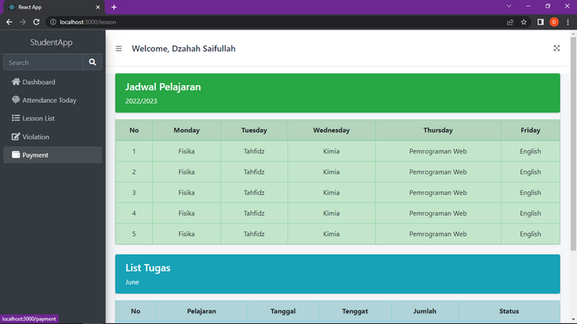
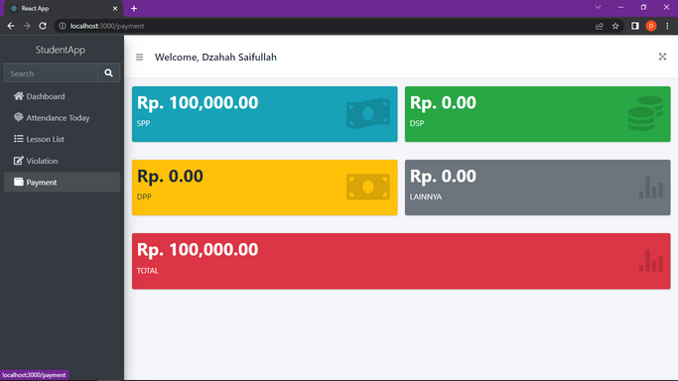
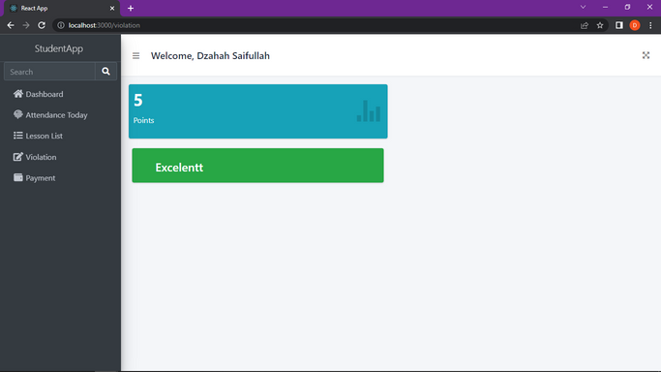

Slide 6






Thank You

